Slide 1

Календарное планирование: управление временем в производстве
Время — наиболее дефицитный и невосполнимый ресурс. Календарное планирование отвечает за микроуровень: секунды, минуты и часы работы конкретного оборудования и людей.
Выполнил: Шмидт А.В. ИВТ-244

Slide 2

От мануфактуры к Индустрии 4.0
Историческая проблема
Современный вызов
С усложнением машин и ростом операций человеческий мозг перестал справляться с поиском наилучшей последовательности действий.
В эпоху цифровой трансформации значимость задачи возросла.
Современные системы требуют мгновенной реакции на изменения рыночного спроса.
Ошибки в очередности приводили к простоям дорогостоящих станков и нарушению логистических цепочек.

Slide 3



Три базовых элемента планирования
Работы (Jobs)
Ресурсы (Machines)
Технологический маршрут
Неделимые единицы деятельности с параметрами: длительность p_i, время появления r_i, директивный срок d_i.
Активные элементы системы. Производительность, доступность, время переналадки между типами изделий.
Жесткая последовательность операций. Нарушение физически невозможно.
Комбинация временных параметров, ограниченности ресурсов и технологических связей превращает планирование в сложнейшую комбинаторную задачу.

Slide 4
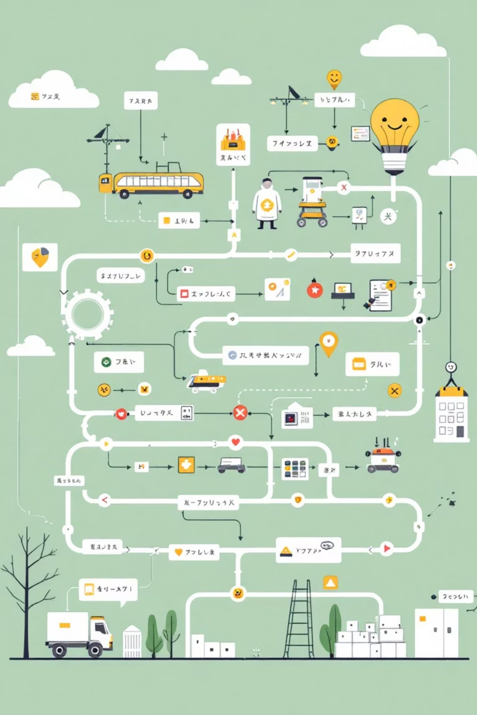
Классификация систем планирования
01
02
Одностадийные системы
Потоковые линии (Flow Shop)
Один или несколько параллельных ресурсов. Проблема очередности при неидентичных станках.
Все работы проходят через станки в одинаковом порядке. Минимизация времени прохождения C_max.
03
Многомаршрутные системы (Job Shop)
Каждое изделие имеет уникальный путь. Возникают конфликты за ресурсы.

Slide 5
Целевые функции оптимизации
Makespan (C_max)
Максимальное запаздывание (L_max)
Суммарное время в системе
Общее время выполнения всего портфеля заказов. Определяет пропускную способность предприятия.
Показатель нарушения сроков. Критично для поддержания репутации компании.
Минимизация позволяет сократить объем незавершенного производства и «замороженных» денег.

Slide 6
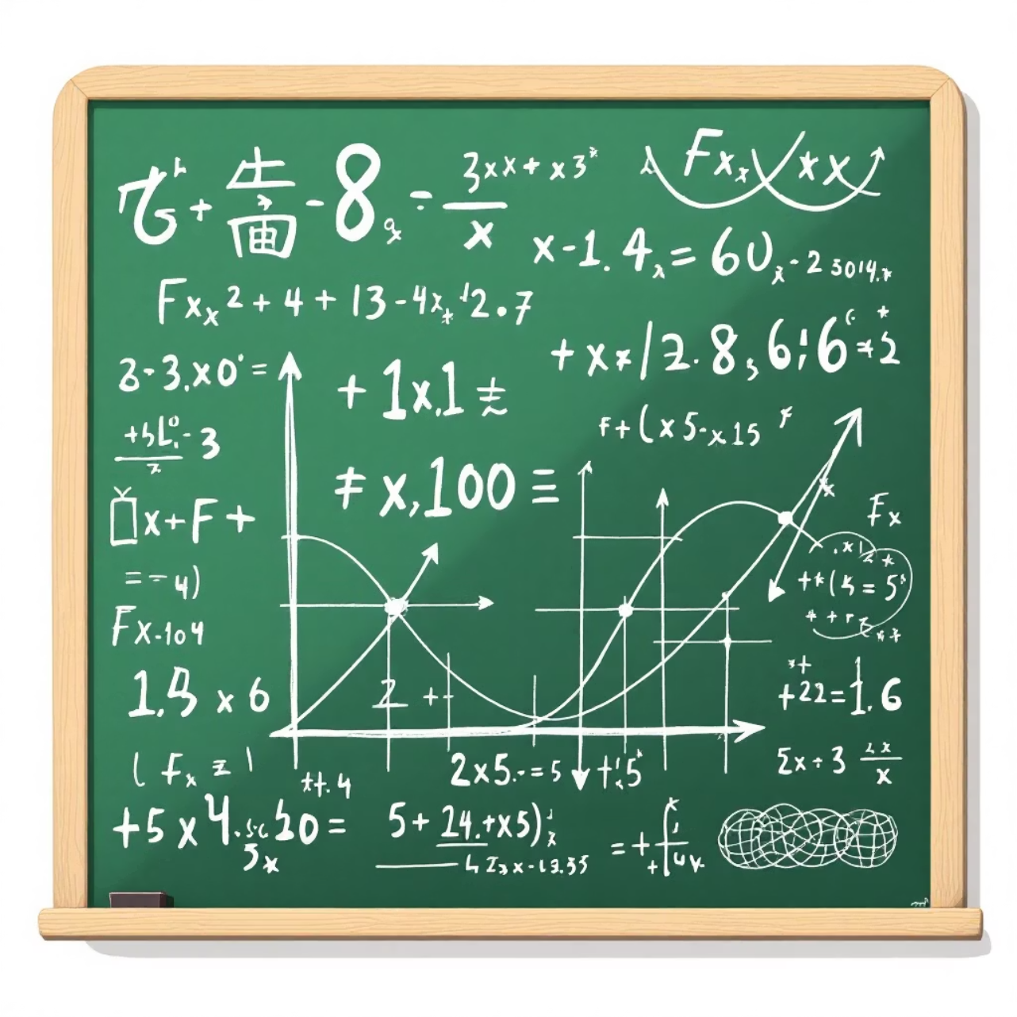
Математическая сложность задачи
NP-трудная задача
10 работ = 10! = 3,6+ миллионов вариантов
20 работ = превышает возможности современных компьютеров для полного перебора
В многостадийных системах количество вариантов растет экспоненциально.
Необходим отказ от глобального оптимума в пользу субоптимального решения за разумное время.

Slide 7




Методы решения задач расписаний
Точные алгоритмы
Алгоритмические эвристики
Интеллектуальные метаэвристики
Метод ветвей и границ. Системный перебор с отсечением плохих вариантов. Находит оптимум, но тяжеловесен для больших систем.
Алгоритм Джонсона, метод критического пути (CPM). Простые правила приоритетов для решения за доли секунды.
Генетические и муравьиные алгоритмы. Имитация природных процессов для поиска эффективных решений.

Slide 8




Программная реализация на предприятии
MES-системы
APS-системы
Контроль исполнения плана в реальном времени и фиксация отклонений
ERP-системы
Advanced Planning and Scheduling. Сложные алгоритмы для детальных расписаний с точностью до секунды
Общий учет ресурсов и долгосрочное планирование
Ключевая проблема: качество данных. Календарное планирование неразрывно связано с промышленным интернетом вещей (IIoT), который поставляет точные данные с датчеров.

Slide 9


Учет неопределенности и рисков
Проактивный подход
Реактивный подход
Создание «защитных буферов» времени в расписании для компенсации непредвиденных ситуаций.
Мгновенный пересчет (решедулинг) всего графика при возникновении инцидента. Требует колоссальных вычислительных мощностей.
На практике случаются поломки станков, болезни сотрудников, задержки поставщиков. Современная задача трансформируется в управление изменениями.

Slide 10

Ключевые выводы
1
Фундамент эффективности
Календарное планирование превращает хаос разрозненных задач в упорядоченный поток, обеспечивая операционную эффективность.
2
Гибридные методы
Сложность задачи требует сочетания точной математики и эвристического поиска. Универсального алгоритма не существует.
3
Будущее — самообучающиеся системы
Системы будут учитывать не только жесткие нормативы, но и накопленный опыт выполнения аналогичных работ.
Развитие методов оптимизации минимизирует потери самого ценного ресурса — времени.

